Slide 1
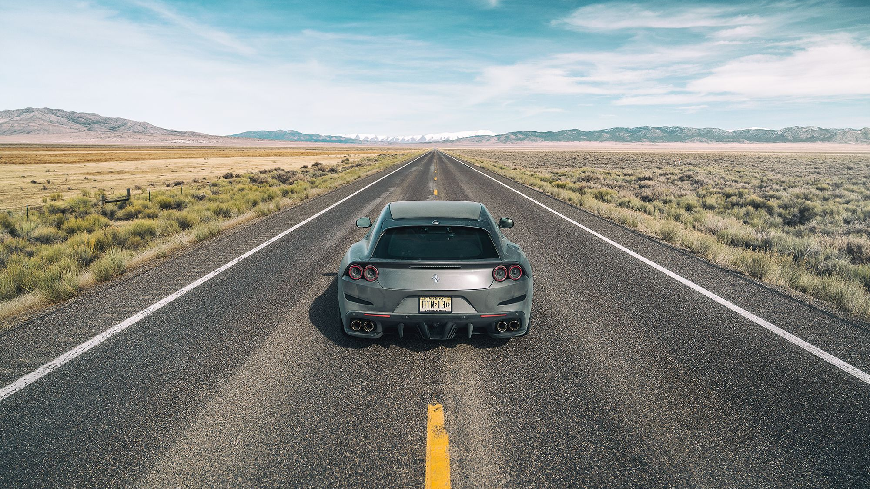
Bài 4:
Chuyển động thẳng

Slide 2






Khởi động
Hai bạn đều xuất phát từ cùng một vị trí để đi đến lớp học, một bạn đi bộ và một bạn đi xe đạp. Mặc dù đi chậm hơn nhưng bạn đi bộ lại đến lớp trước bạn đi xe đạp do bạn đi xe đạp dừng lại ở hiệu sách để mua bút và tài liệu học tập.
Điều này được lí giải như thế nào theo góc độ vật lí?
Facebook:vatlytrucquan
Facebook:vatlytrucquan
A
B
C
Hai bạn cùng đi đến trường

Slide 3



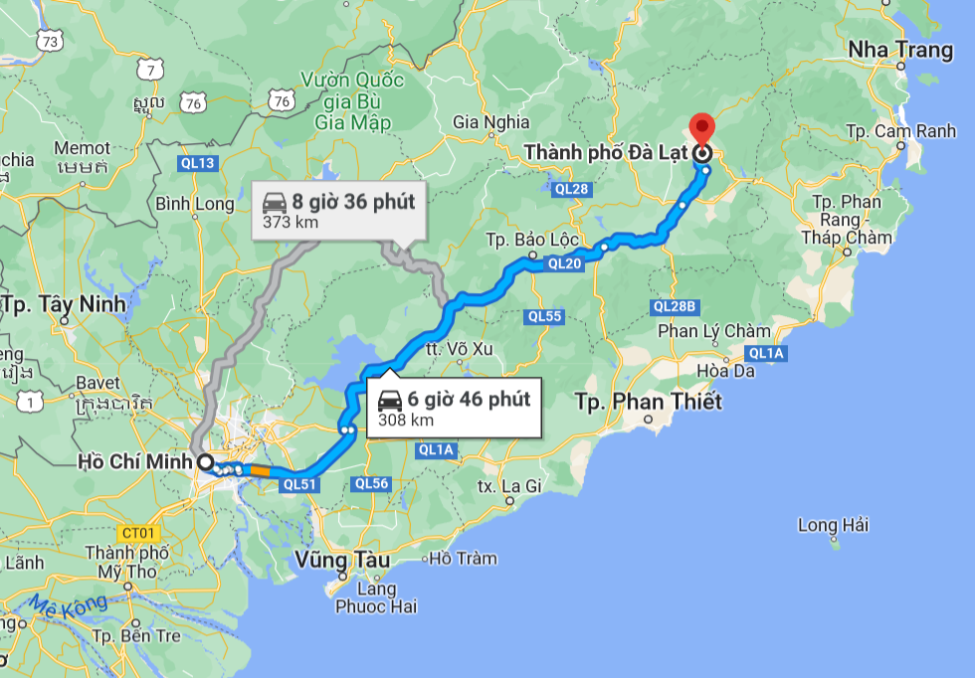
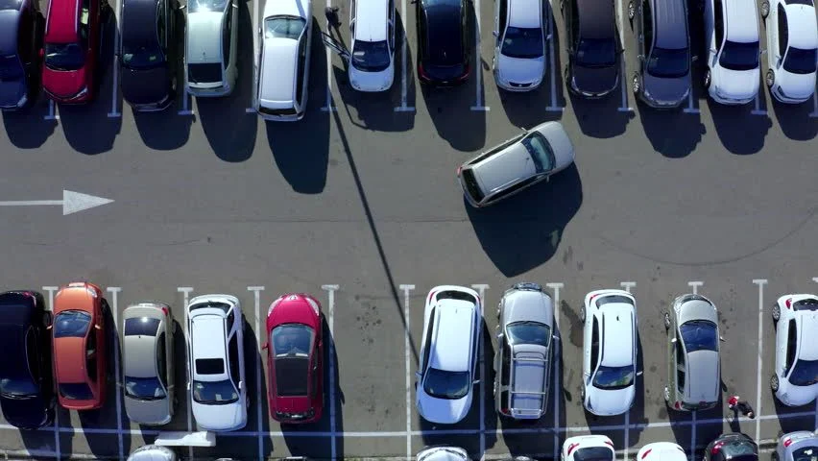
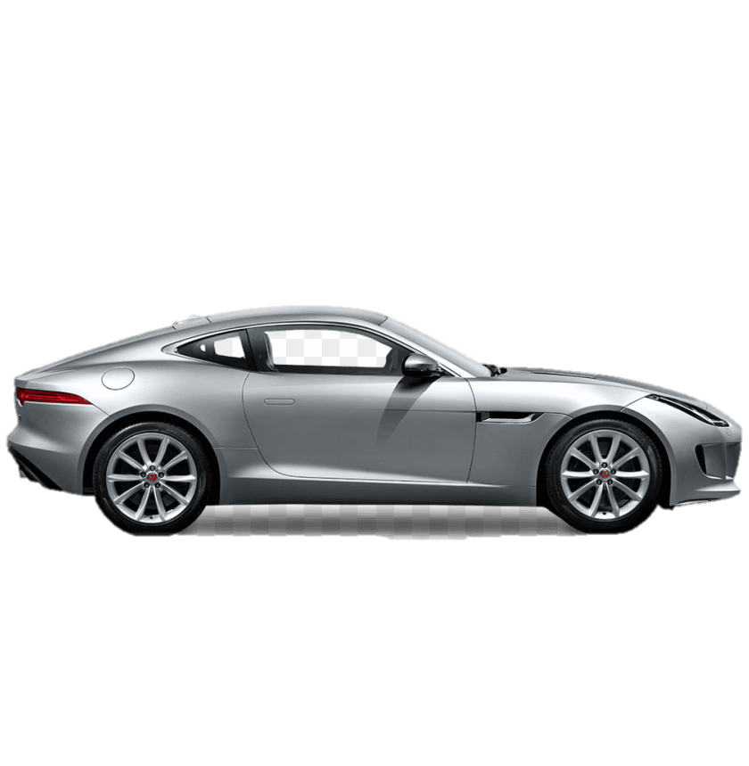
1
Một số khái niệm cơ bản trong chuyển động
a. Chất điểm
Một vật chuyển động được coi là một chất điểm nếu kích thước của nó rất nhỏ so với độ dài đường đi (hoặc so với khoảng cách mà ta đề cập đến)
Một chiếc xe (4 m) đi từ TP HCM đến Đà Lạt (308 km) được xem là chất điểm.
Cũng xe đó (4m) khi di chuyển trong bãi đậu xe (10m) thì không được xem là chất điểm.

Slide 4
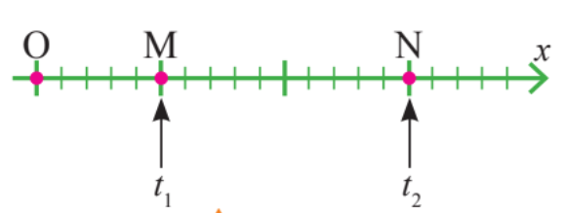
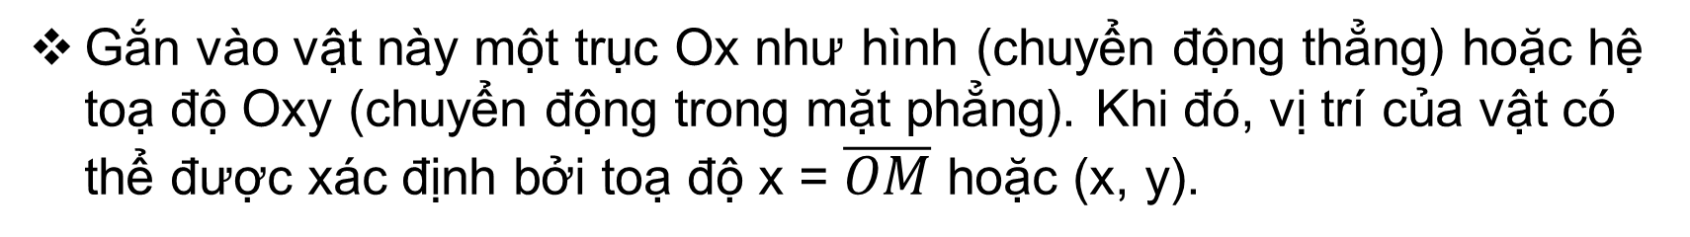
1
Một số khái niệm cơ bản trong chuyển động
b. Vị trí
Để xác định vị trí của vật, ta cần phải chọn một vật khác làm gốc.
Gắn vào vật này một trục Ox như hình (chuyển động thẳng) hoặc hệ toạ độ Oxy (chuyển động trong mặt phẳng). Khi đó, vị trí của vật có thể được xác định bởi toạ độ x = $\overline{OM}$ hoặc (x, y).
Vị trí của một vật được xác định trên trục toạ độ tại hai thời điểm khác nhau
Vật làm gốc, hệ trục toạ độ kết hợp với đồng hồ đo thời gian tạo thành hệ quy chiếu.

Slide 5


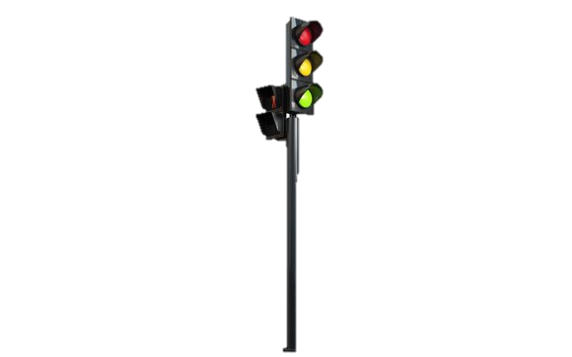
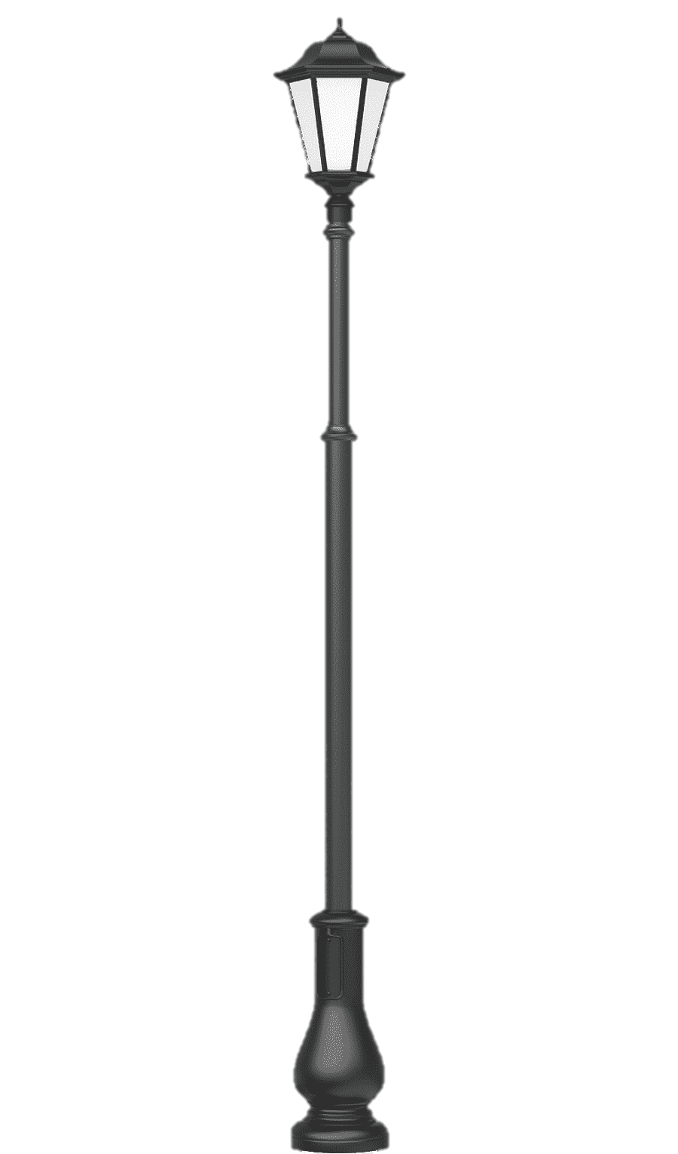
Thảo luận
Vị trí và toạ độ của một vật có phụ thuộc vào vật làm gốc không? Cho một ví dụ trong thực tiễn để minh họa cho câu trả lời của em.
2 m
4 m

Slide 6
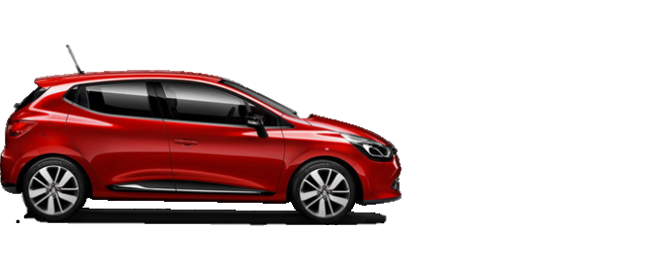
1
Một số khái niệm cơ bản trong chuyển động
c. Thời điểm
Thời gian có thể biểu diễn thành một trục gọi là trục thời gian.
Chọn một điểm nhất định làm gốc thời gian thì mọi điểm khác trên trục thời gian được gọi là thời điểm
0s
1s
2s
3s
4s
t

Slide 7
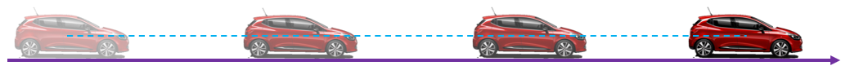
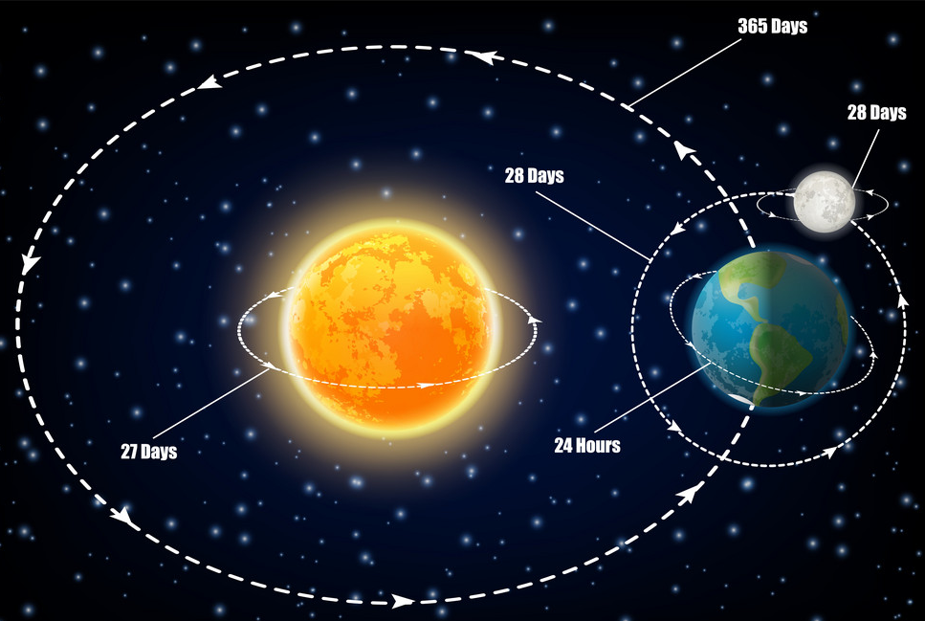
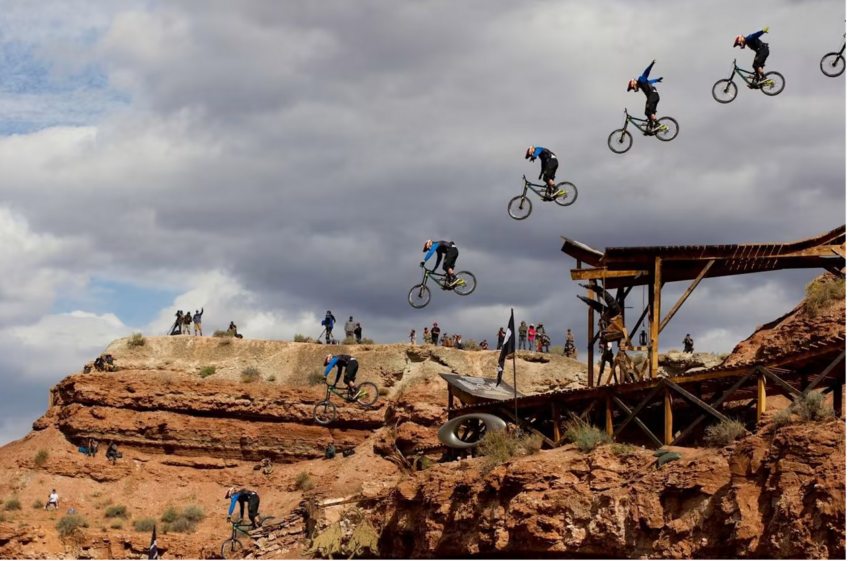
1
Một số khái niệm cơ bản trong chuyển động
d. Quỹ đạo
Quỹ đạo là đường nối những vị trí liên tiếp của vật theo thời gian trong quá trình chuyển động.
Quỹ đạo thẳng
Quỹ đạo tròn/elip
Quỹ đạo cong

Slide 8


1
Một số khái niệm cơ bản trong chuyển động
Tốc độ trung bình
Đại lượng đặc trưng cho tính chất nhanh, chậm của chuyển động chính là tốc độ.
Nếu trong khoảng thời gian $$t vật di chuyển được một quãng đường s thì:
Tốc độ trung bình của vật (kí hiệu $v_{tb}$) được xác định bằng thương số giữa quãng đường vật đi được và thời gian để vật thực hiện quãng đường đó.
$$v_{tb}=\frac{s}{Δt}$$
Trong hệ SI, đơn vị của tốc độ là:
m/s (mét trên giây).
Một số đơn vị khác thường dùng là:
  km/h (kilômét trên giờ)
  km/s (kilômét trên giây)
  mi/h (dặm trên giờ)
  cm/s (xentimét trên giây).

Slide 9
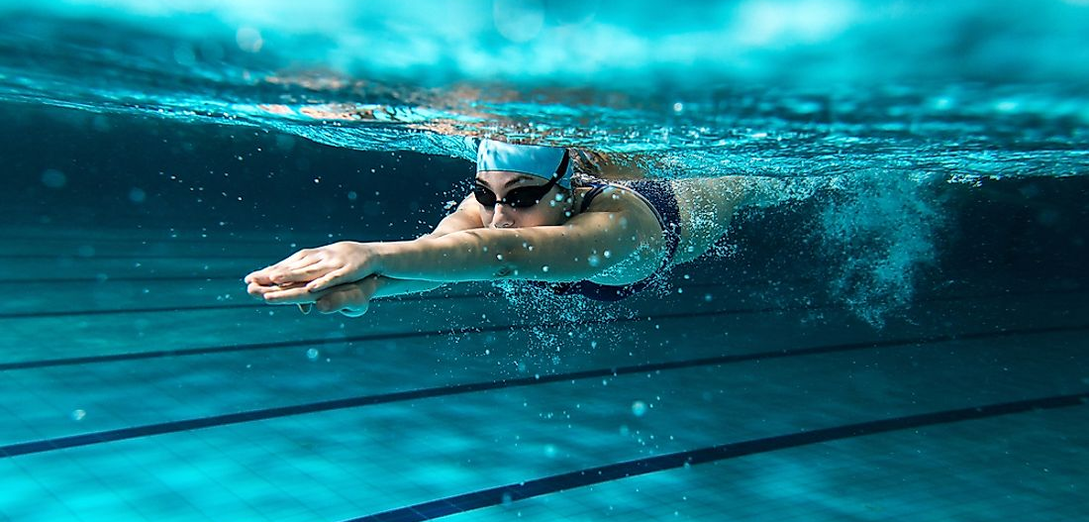
Thảo luận
Một vận động viên bơi lội người Mỹ đã từng lập kỷ lục thế giới ở nội dung bơi bướm 100 m và 200 m với thời gian lần lượt là 49,82s và 111,51s.* Hãy lập luận để xác định vận động viên này bơi nhanh hơn trong trường hợp nào.
*Nguồn số liệu: Giải vô địch các môn thể thao dưới nước thế giới năm 2009

Slide 10
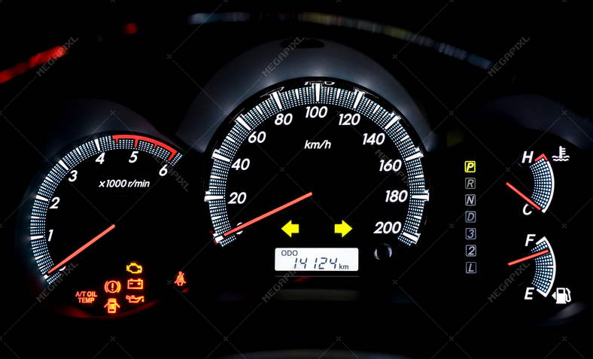
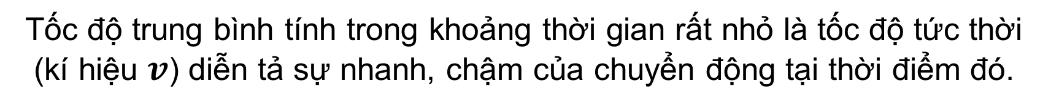
1
Một số khái niệm cơ bản trong chuyển động
Tốc độ tức thời
Tốc độ trung bình có thể không diễn tả đúng tính nhanh, chậm của chuyển động ở mỗi thời điểm. Để xét tính chất chuyển động nhanh, chậm của vật tại mỗi thời điểm, tốc độ phải được xét trong những khoảng thời gian rất nhỏ.
Tốc độ trung bình tính trong khoảng thời gian rất nhỏ là tốc độ tức thời (kí hiệu $v$) diễn tả sự nhanh, chậm của chuyển động tại thời điểm đó.
Khi một vật chuyển động với tốc độ tức thời không đổi, ta nói chuyển động của vật là chuyển động đều. Ngược lại, ta nói chuyển động của vật là không đều.
VD: Thực tế, tốc độ tức thời được hiển thị bởi tốc kế trên nhiều phương tiện giao thông

Slide 11


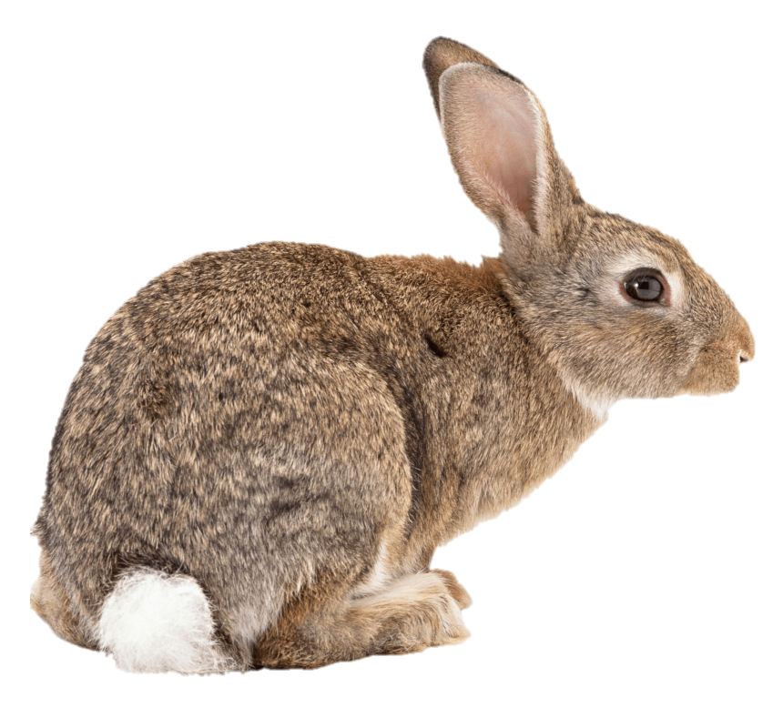
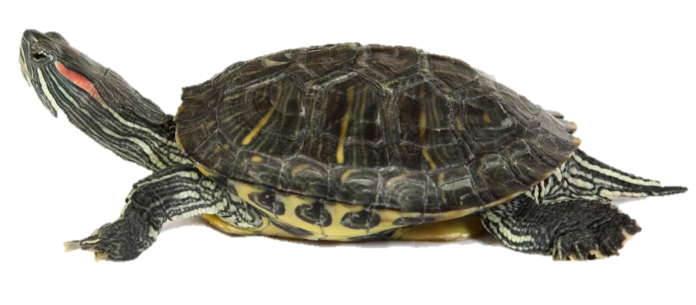
Luyện tập
Trong truyện ngụ ngôn Rùa và Thỏ, tốc độ nào cho thấy Thỏ được xem là chạy nhanh hơn Rùa? Tuy nhiên, Rùa lại chiến thắng trong cuộc đua này, hãy so sánh tốc độ trung bình của Rùa và Thỏ

Slide 12

2
Vận tốc
Độ dịch chuyển
Tình huống 1: Xét hai xe chuyển động ngược chiều nhau.
Chọn gốc toạ độ tại vị trí O trên hình vẽ
Chiều dương hướng từ trái sang phải.
Tại một thời điểm, xe màu đỏ và xe màu bạc lần lượt ở vị trí có toạ độ x_{A} và x_{B}.
Sau thời gian Δt₁, xe màu đỏ đến được vị trí x_{B} và xe màu bạc đến được vị trí x_{A}.
O
x_{A}
x_{B}

Slide 13
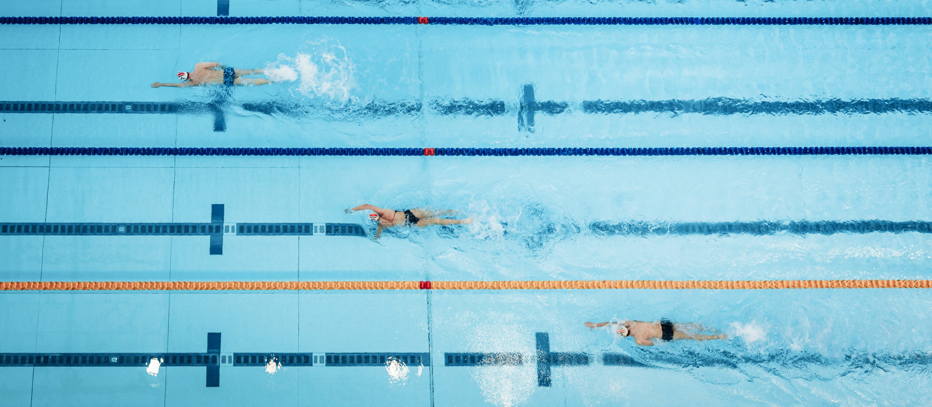
2
Vận tốc
Độ dịch chuyển
Tình huống 2: Xét một vận động viên bơi một vòng bể trong khoảng thời gian Δt₂. Chọn gốc toạ độ tại mép trái của bể bơi, chiều dương hướng từ trái sang phải và chiều dài bể bơi là l.
O

Slide 14
2
Vận tốc
Độ dịch chuyển
Đại lượng quãng đường đi được của vật không thể hiện được chiều chuyển động của vật. Do đó, để biểu diễn hướng của chuyển động, ta phải xét độ dịch chuyển
x = 0
x₁
d = Δx = x₂ – x₁
x₂
Độ dịch chuyển được xác định bằng độ biến thiên toạ độ của vật
d = x₂ – x₁ = Δx

Slide 15
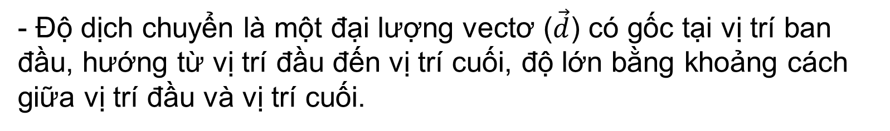
2
Vận tốc
Độ dịch chuyển
Lưu ý:
- Độ dịch chuyển là một đại lượng vectơ ($\vec{d}$) có gốc tại vị trí ban đầu, hướng từ vị trí đầu đến vị trí cuối, độ lớn bằng khoảng cách giữa vị trí đầu và vị trí cuối.
- Độ dịch chuyển là một đại lượng có thể nhận giá trị dương, âm hoặc bằng không. Trong khi quãng đường đi được là một đại lượng không âm.

Slide 16



Luyện tập
Xét quãng đường AB dài 1 000 m với A là vị trí nhà của em và B là vị trí của bưu điện. Tiệm tạp hoá nằm tại vị trí C là trung điểm của AB. Nếu chọn nhà em làm gốc toạ độ và chiều dương hướng từ nhà em đến bưu điện. Hãy xác định độ dịch chuyển của em trong các trường hợp:
  Đi từ nhà đến bưu điện.
  Đi từ nhà đến bưu điện rồi quay lại tiệm tạp hoá.
  Đi từ nhà đến tiệm tạp hoá rồi quay về
A
C
B

Slide 17

2
Vận tốc
Vận tốc trung bình
Khái niệm tốc độ không thể hiện được chiều chuyển động của vật. Khi thay quãng đường đi được trong công thức xác định tốc độ trung bình bằng độ dịch chuyển, ta rút ra được:
Vận tốc trung bình là đại lượng vectơ được xác định bằng thương số giữa độ dịch chuyển của vật và thời gian để vật thực hiện độ dịch chuyển đó
$$\vec{v_{tb}}=\frac{\vec{d}}{Δt}=\frac{\vec{Δx}}{Δt}$$
Lưu ý: Tốc độ trung bình chỉ bằng độ lớn của vận tốc trung bình khi vật chuyển động thẳng không đổi chiều.

Slide 18
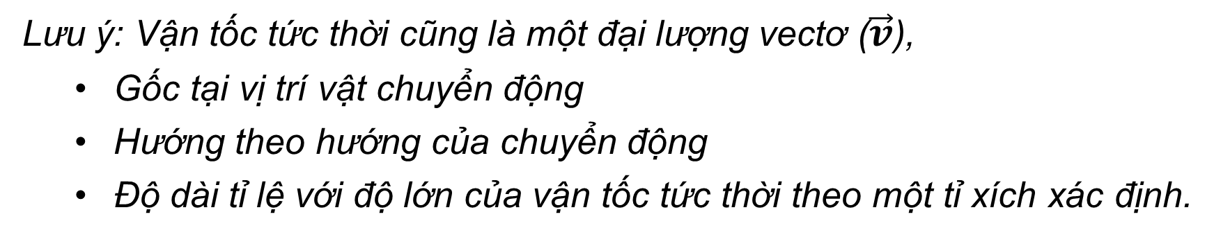
2
Vận tốc
Vận tốc trung bình
Xét trong một khoảng thời gian rất nhỏ, vận tốc trung bình sẽ trở thành vận tốc tức thời. Độ lớn của vận tốc tức thời chính là tốc độ tức thời.
Lưu ý: Vận tốc tức thời cũng là một đại lượng vectơ ($\vec{v}$),
  Gốc tại vị trí vật chuyển động
  Hướng theo hướng của chuyển động
  Độ dài tỉ lệ với độ lớn của vận tốc tức thời theo một tỉ xích xác định.

Slide 19
3
Đồ thị dịch chuyển – thời gian
Vẽ đồ thị độ dịch chuyển – thời gian dựa vào số liệu cho trước
Xét chuyển động của con rùa theo đường thẳng với số liệu về toạ độ và thời điểm đi kèm.
Chọn gốc toạ độ tại vị trí xuất phát
Chiều dương (+) là chiều chuyển động.
Đồ thị độ dịch chuyển – thời gian (d - t) của chuyển động như hình.
d (m)
d
0,2 m
0,4 m
0 m
0,6 m
0,8 m
t
0 s
2 s
4 s
6 s
8 s
Số liệu về vị trí của con rùa sau những khoảng thời gian bằng nhau
t (s)

Slide 20
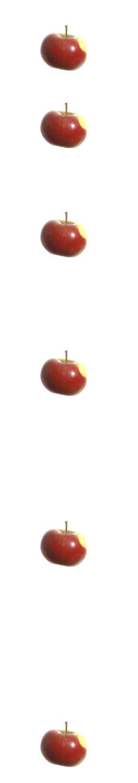
3
Đồ thị dịch chuyển – thời gian
Vẽ đồ thị độ dịch chuyển – thời gian dựa vào số liệu cho trước
Xét chuyển động rơi của quả táo với số liệu về toạ độ và thời điểm đi kèm.
Chọn gốc toạ độ tại vị trí xuất phát
0 s
0 m
0,1 s
0,049 m
Chiều dương (+) là chiều chuyển động.
Đồ thị độ dịch chuyển – thời gian (d - t) của chuyển động như hình.
0,2 s
0,196 m
0,3 s
0,441 m
d (m)
Ảnh chụp hoạt nghiệm khi thả rơi quả táo
0,784 m
0,4 s
t (s)
0,5 s
1,225 m

Slide 21
3
Đồ thị dịch chuyển – thời gian
Vẽ đồ thị độ dịch chuyển – thời gian dựa vào số liệu cho trước
Nhận xét:
d(m)
d(m)
t (s)
t (s)
Đồ thị (d - t) mô tả Chuyển động của con rùa là đường thẳng qua gốc toạ độ.
Chuyển động của con rùa là chuyển động thẳng đều.
Đồ thị (d - t) mô tả Chuyển động rơi của quả táo là đường cong qua gốc toạ độ.
Độ dịch chuyển của quả táo trong những khoảng thời gian bằng nhau tăng lên nên chuyển động của quả táo là chuyển động thẳng nhanh dần.
Lưu ý: Các đồ thị (d - t) hay (x - t) là công cụ toán học thể hiện tính chất của chuyển động. Tránh lầm lẫn với quỹ đạo của vật.

Slide 22
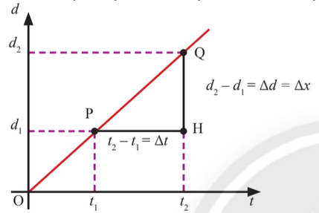
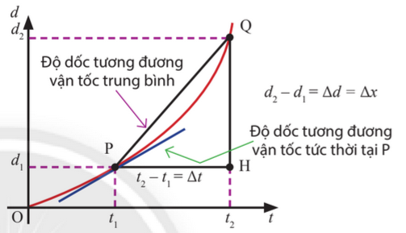
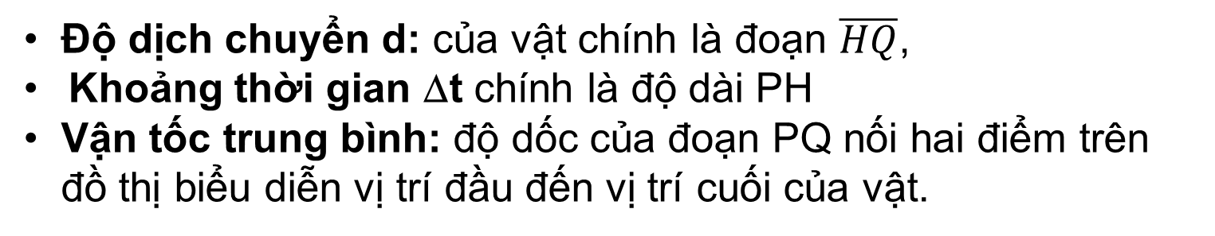
3
Đồ thị dịch chuyển – thời gian
Xác định vận tốc từ độ dốc của đồ thị (d - t)
Xét vật chuyển động từ vị trí 1 (t₁) đến vị trí 2 (t₂) lần lượt được biểu diễn bởi hai điểm P và Q
Xét vật ở vị trí 1. Khi Δt rất bé, PQ trở thành tiếp tuyến của đồ thị tại điểm đang xét (điểm P).
Độ dịch chuyển d: của vật chính là đoạn $\overline{HQ}$,
Khoảng thời gian Δt chính là độ dài PH
Vận tốc trung bình: độ dốc của đoạn PQ nối hai điểm trên đồ thị biểu diễn vị trí đầu đến vị trí cuối của vật.

Slide 23
3
Đồ thị dịch chuyển – thời gian
Xác định vận tốc từ độ dốc của đồ thị (d - t)
Vận tốc tức thời của vật tại một thời điểm được xác định bởi độ dốc của tiếp tuyến với đồ thị (d - t) tại thời điểm đang xét.
Tốc độ tức thời tại một thời điểm chính là độ lớn của độ dốc tiếp tuyến của đô thị (d - t ) tại điểm đó.

Slide 24








Luyện tập
Một vật chuyển động thẳng có đồ thị (d - t) được mô tả như Hình.
Hãy xác định tốc độ tức thời của vật tại các vị trí A, B và C
d(m)
B
$$4$$
C
$$3$$
A
$$2$$
$$1$$
O
$$1$$
$$2$$
$$3$$
$$4$$
t(s)

Slide 25

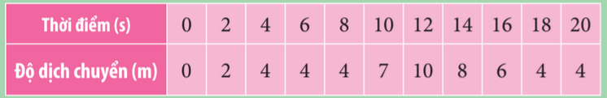
Vận dụng
Một chiếc xe đồ chơi điều khiển từ xa đang chuyển động trên một đoạn đường thẳng có độ dịch chuyển tại các thời điểm khác nhau được cho trong bảng dưới đây.
Hãy vẽ đồ thị độ dịch chuyển – thời gian của xe đồ chơi.
Hãy xác định vận tốc và tốc độ tức thời tại các thời điểm 2s, 4s, 6s, 10s và 16 s.

